Slide 1



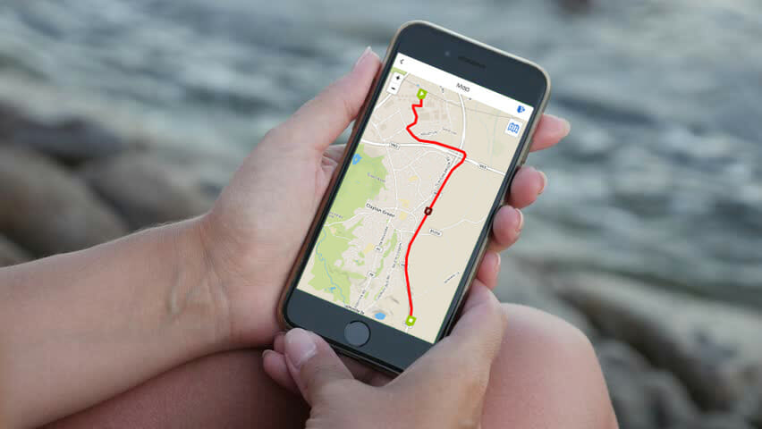
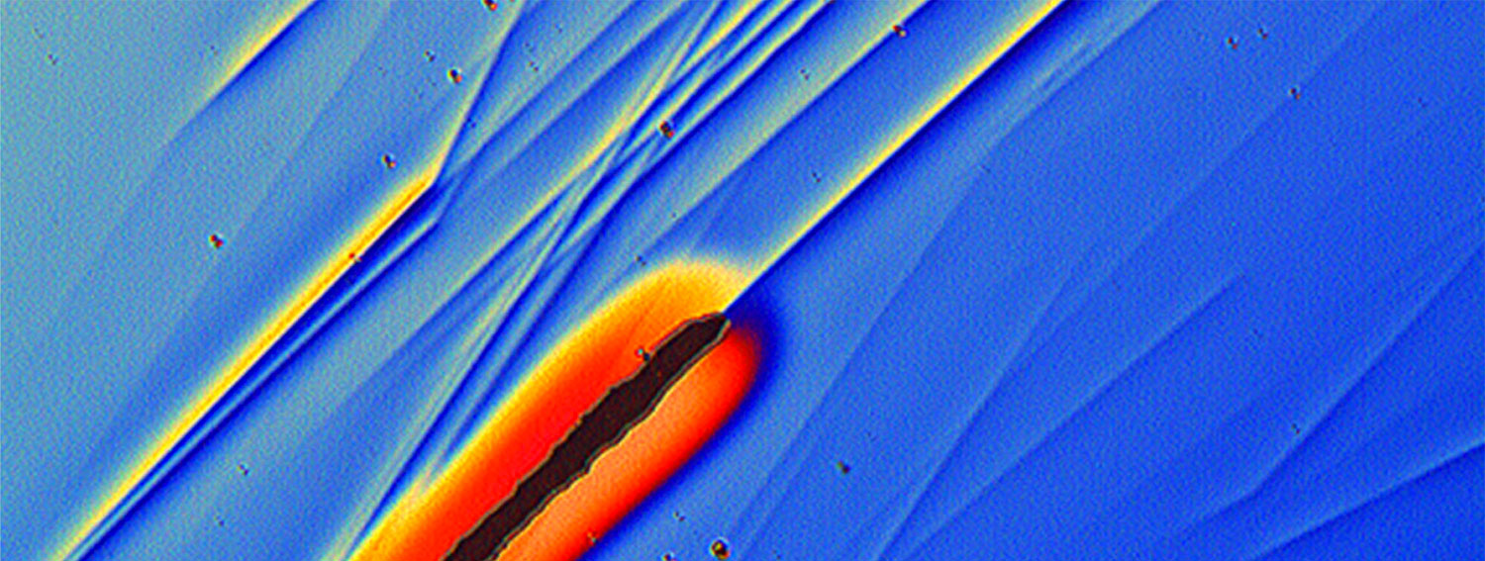


Projet : EcoMOBICOIN
  11 juillet, 2022
Ariane Tichit, Economiste, Cerdi INSHS
Pascal Lafourcade, Informaticien, LIMOS INS2I
Paul-Marie GrolleMund, Mathématicien, LMBP INSMI

Slide 2

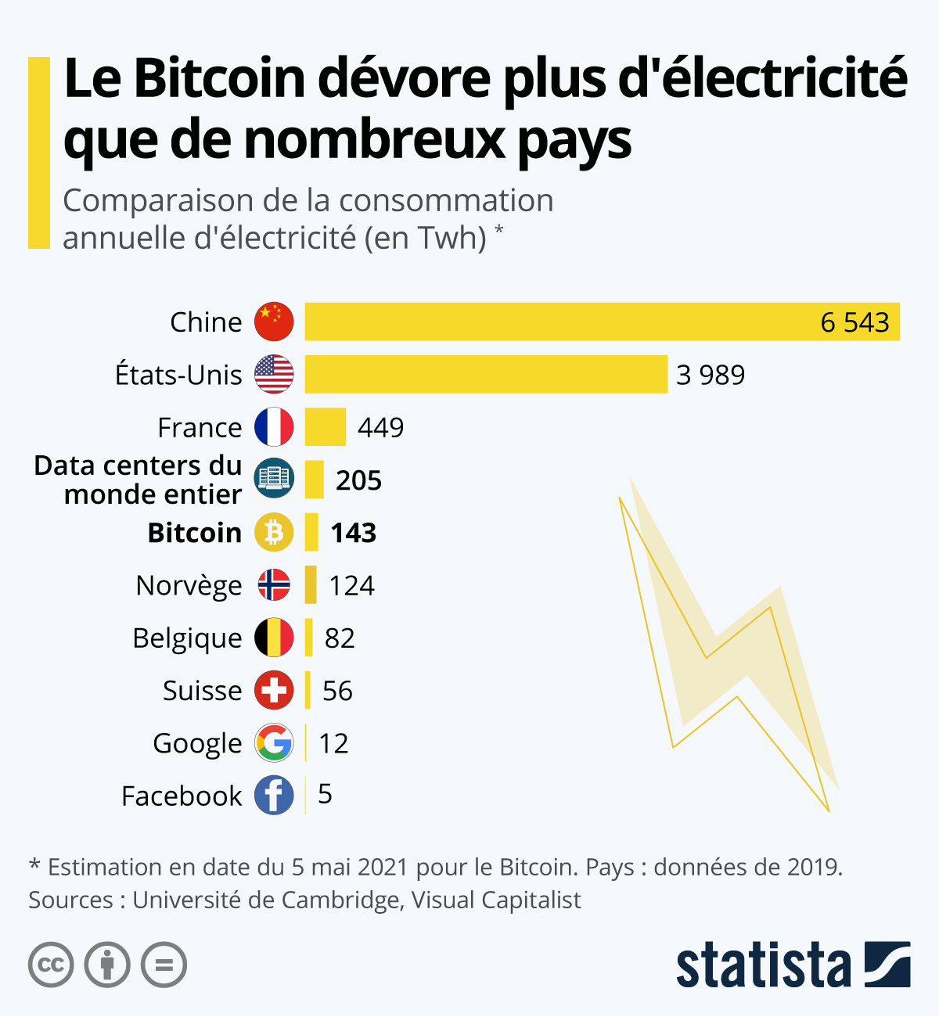
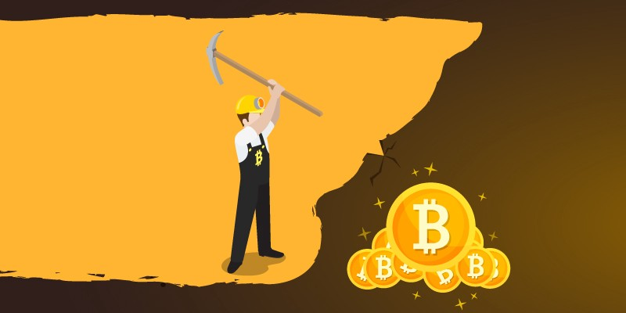
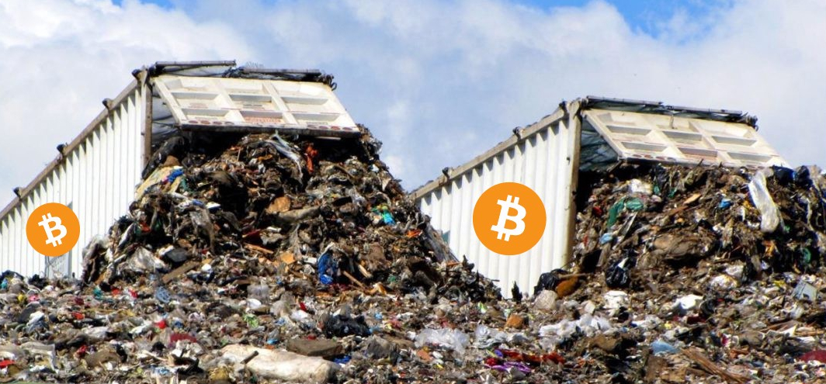
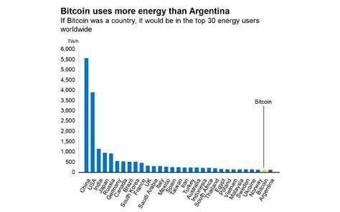

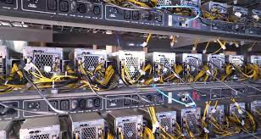
Les défauts de Bitcoin
Constat : Problèmes et dysfonctionnements
Preuve de travail
SHA256(SHA256(T,N)) < Borne

Slide 3
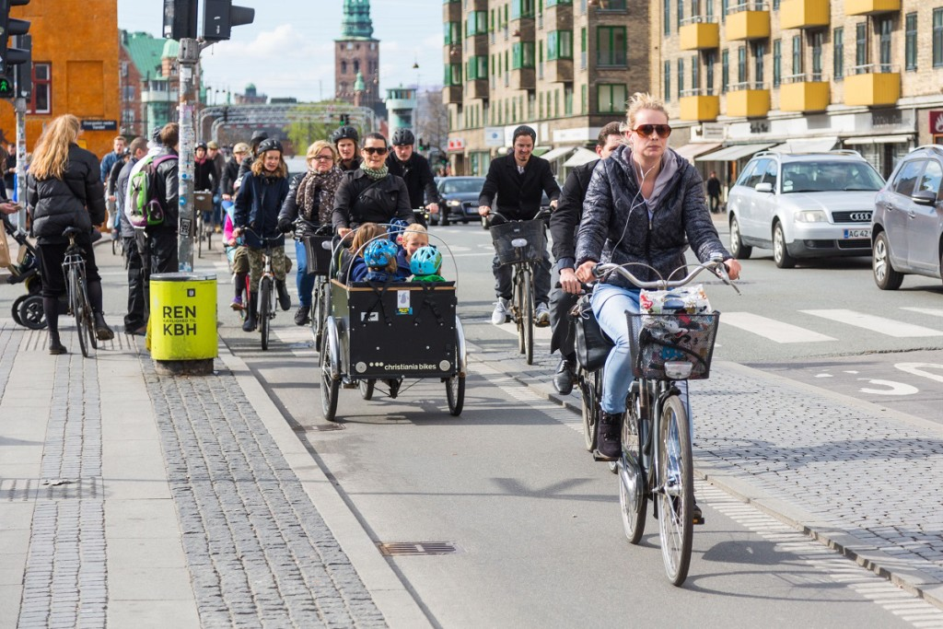


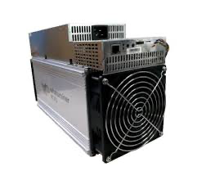
Vers un changement de paradigme
Preuve de comportement
Preuve de travail
SHA256(SHA256(T,N)) < Borne

Slide 4






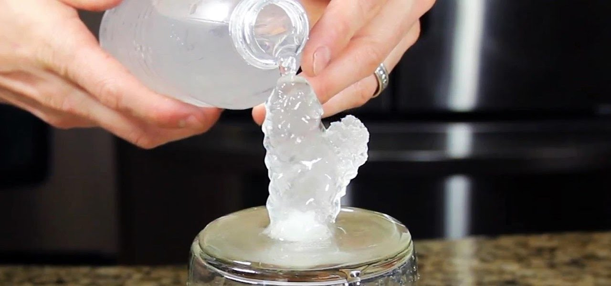
Solution proposée : ECOMOBICOIN
Monnaie éco-responsable fondante
Perte temporelle et spatiale de valeur pour éviter l’épargne

Slide 5
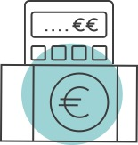



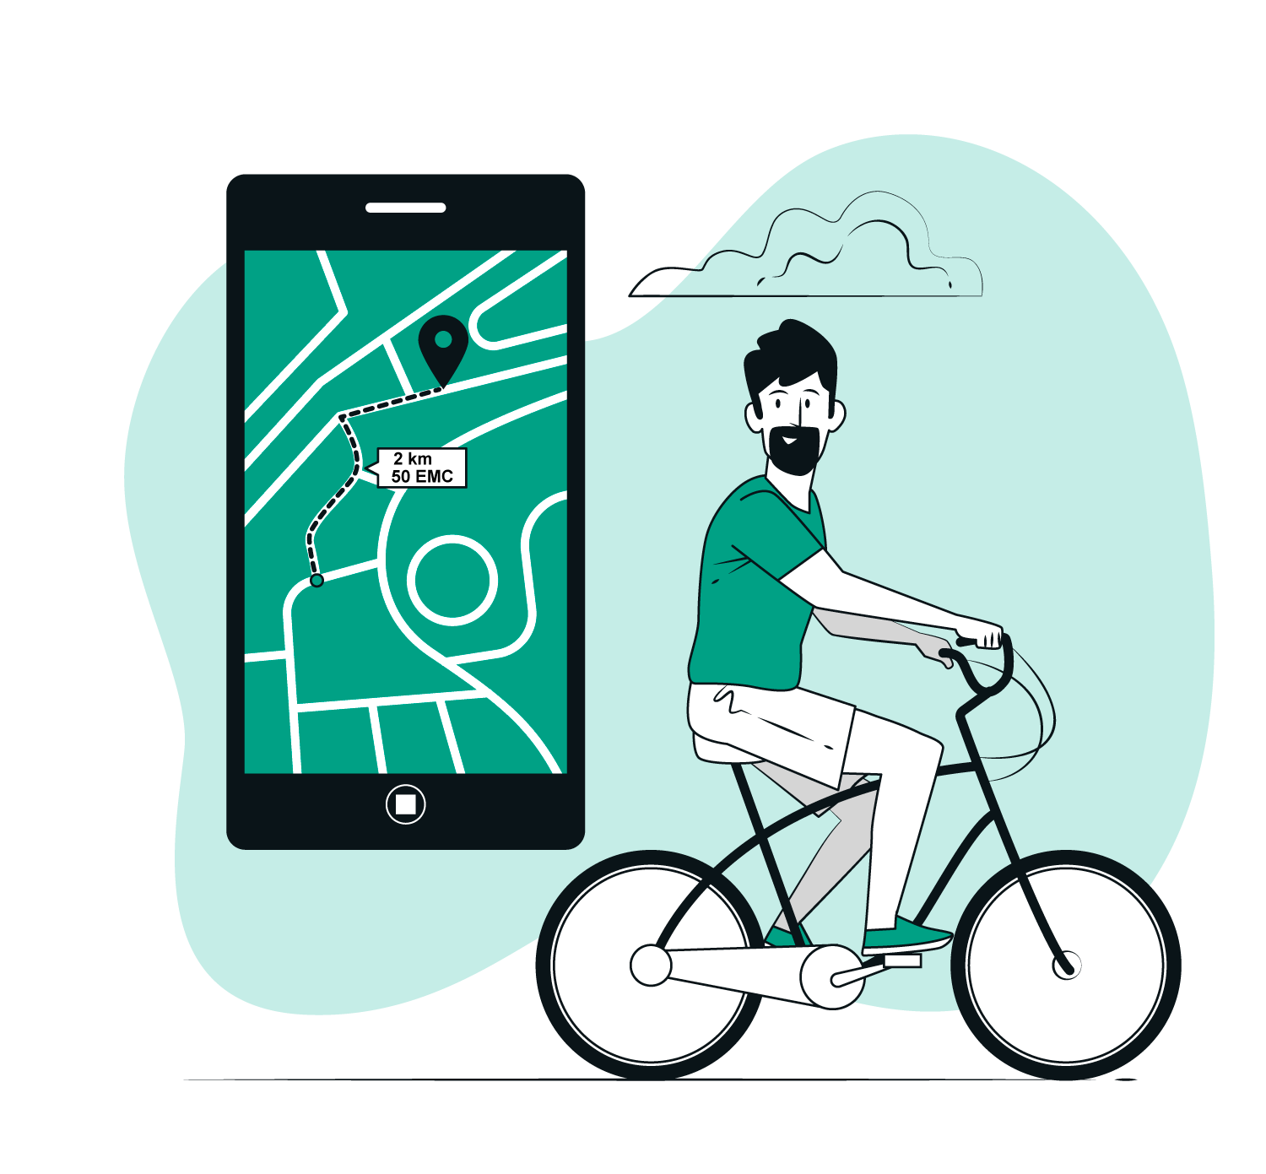
Business Model Canvas- Alexander Osterwalder
PARTENARIATS CLÉS
ACTIVITÉS CLÉS
PROPOSITIONS DE VALEUR
COMMUNICATION
CIBLES
SEGMENTS
• CNRS – UCA
• Transport / RATP /SNCF / STABUS /SMTP
• MICHELIN
• Entreprise RSE
• PÔLE EMPLOI
• Assureur
• FFC
• Équipementier …
• Communauté
de Dév : QUADRANS
Tezos …
• Protocole + maintenance
• VRP
• Appli mobile
• Site web
• Notre MONNAIE / services / Produits EMC
• Aide salarié de GE
• Qui veulent avoir une mobilité Eco responsable
• En fournissant certificat sécurisation + privacy friendly + rémunération + incitation à dépenser local
• Contrairement à DÉCATHLON, WEWARD, …
• Marketing direct
• Réseaux sociaux
• Vers cibles + commerçant
• Salariés à Vélo
Course à pied / vélo
• Covoiturage
Transport en commun
• Commerce proximité
RESSOURCES CLÉS
DISTRIBUTION
• Pers. Dév + Recherche
• Pers. Support
•Serveurs + Co-développement
• Appli mobile
• Site web
CNRS
MICHELIN
STABUS
COÛTS
REVENUS
• Salaires
• Locaux
• Infrastructure
• Marketing
COOPÉRATIVE
MINEURS
MARCHANDS
UTILISATEURS

Slide 6
Business Model Canvas- Alexander Osterwalder
REVENUS
LABEL VERT
+ GRATIFICATION
+ LOTERIE
LABEL VERT
+ GRATIFICATION
POUR COMP. ÉCO
LABEL VERT
+ CA
CAPITAUX
STOP FONTE
COOPÉRATIVE
MINEURS
MARCHAND
UTILISATEURS
BONNES
ACTIONS
TAXE + FONTE
+ FRAIS CHANGE
STOP FONTE

Slide 7



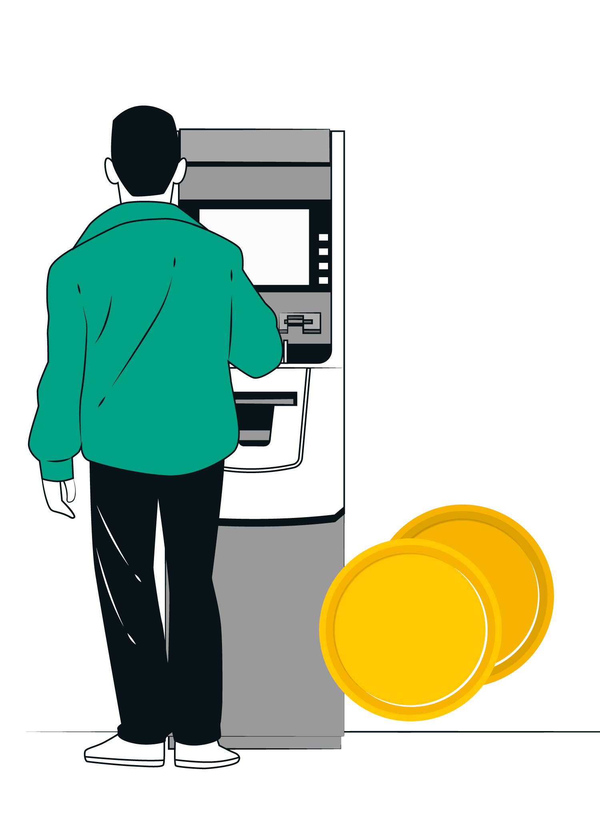


ÉCOMOBICOIN : UNE MONNAIE LOCALE
MICHELIN
FFC
4 EMC
BOB
CNRS
STABUS
ALICE
BLOCK CHAIN
COOPÉRATIVE
SMTC / RATP
50 EMC
SNCF
TAXE + FONTES
BUREAU
CHANGE
MARCHAND
MINEUR
EMETTEUR
TRANSACTION
TRANSACTION
POB + TRANSACTION
LOCALISATION

Slide 8
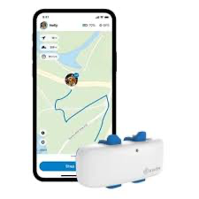

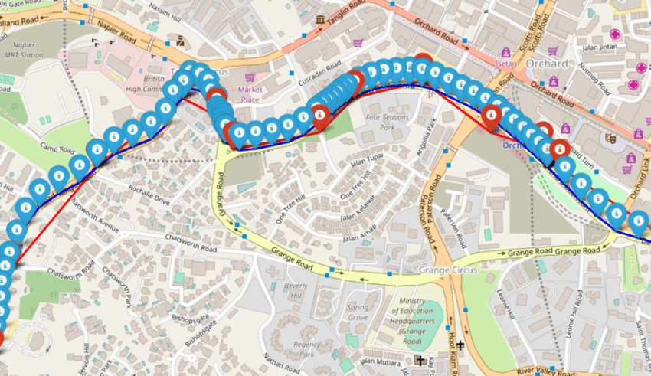




Verrous à lever pendant la pré-maturation
Recherche/Innovation
Security & Privacy
Eviter les fausses traces
Convaincre les partenaires
Informatique
Affiner la fonte
Classifieurs robustes
Economie
Mathématique
Acceptabilité des usagers

Slide 9


Propriété intellectuelle
comme toutes les crypto-monnaies

Slide 10


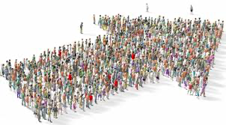
Impact sociétal
EcoMobiCoin
Changement des comportements

Slide 11

Premières applications-produits-marché
EcoMobiCoin
Favoriser la mobilité respectueuse de l’environnement

Slide 12


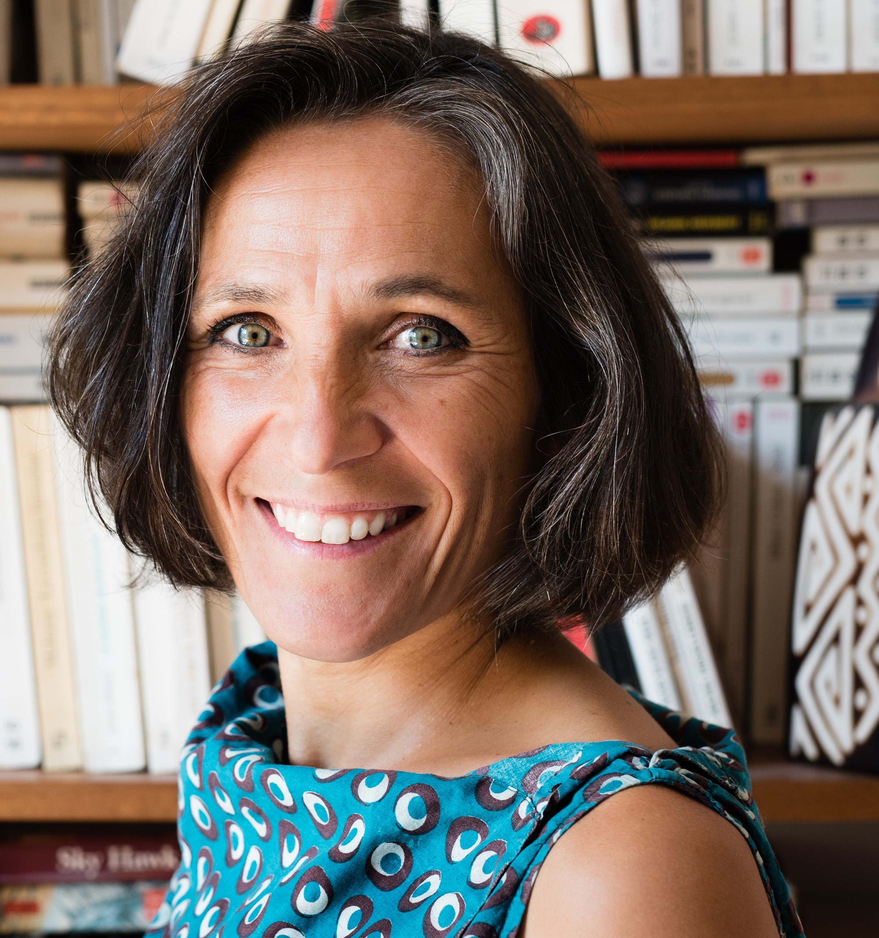


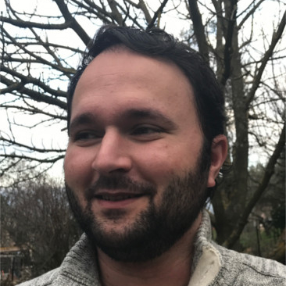


Equipe : Economie, Informatique et Mathématiques.
INSHS
INS2I
INSMI
Ariane Tichit
Pascal Lafourcade
Paul-Marie Grollmund
Corentin Elissé
Gewu Bu
Kevin Atighehchi
Frederic Hayek
Alexis Vannaire

Slide 13
Projet de pré-maturation
Livrable : Preuve de Concept
Crédits Declic : Stage M2 en économie et stage M2 en mathématique (serveur analyse traces)

Slide 14
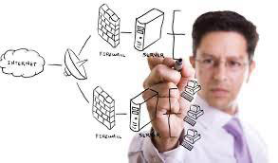
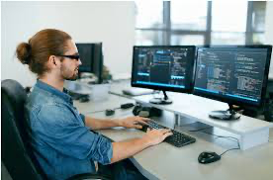


Projet de pré-maturation
Besoins financiers, ressources humaines
Ingénieur
gère les serveurs
Post-doctorant
briques cryptographiques
1 post-doctorant (18 mois) : 60 K euros
1 ingénieur (18 mois) : 60 K euros
2 serveurs dédiés : 20 K euros
Budget Total : 140 K euros

Slide 15

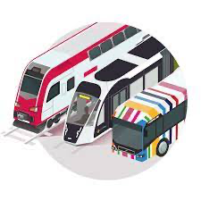




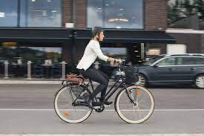

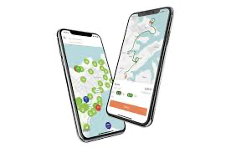

Après la pré-maturation : De la PoC au déploiement (maturation)
Projet de maturation développement et finalisation
Déploiement d’EcoMobiCoin
Faire accepter EcoMobiCoin
Changer les comportements

Slide 16
Merci pour votre attention
Questions ?

